Slide 1
Kubernetes and Helm
vnthinh@cmcglobal.vn

Slide 2
Những thành phần
I. Giới thiệu Kubernetes (K8S)
II. Giới thiệu Helm chart
III. Triển khai ứng dụng OTP Service lên cụm K8S
IV. Tài liệu tham khảo

Slide 3
I. Giới thiệu Kubernetes (K8S)
Các thành phần trong K8S
Cài đặt 1 cụm K8S sử dụng minikube
Service trong K8S
Ingress trong K8S
Configmap trong K8S
Triển khai 1 ứng dụng spring-boot lên K8S

Slide 4
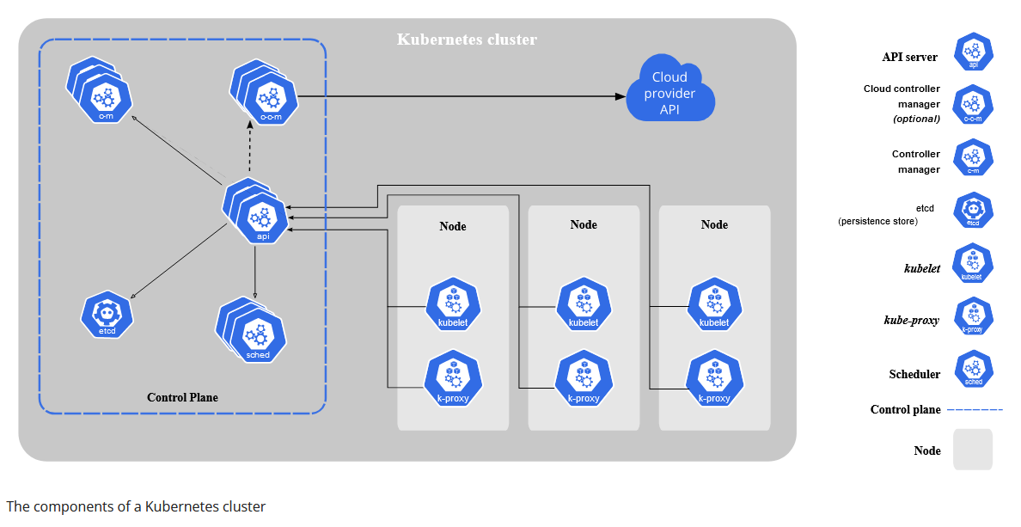
1. Các thành phần trong K8S

Slide 5
2. Cài đặt 1 cụm K8S sử dụng Minikube
Yêu cầu:
Máy tính đã cái Docker, Minikube, Kubectl

Slide 6
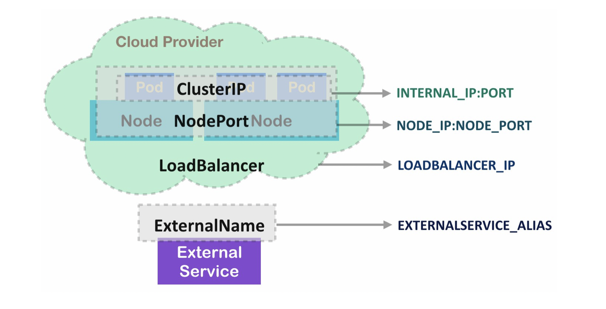
3. Service trong K8S

Slide 7
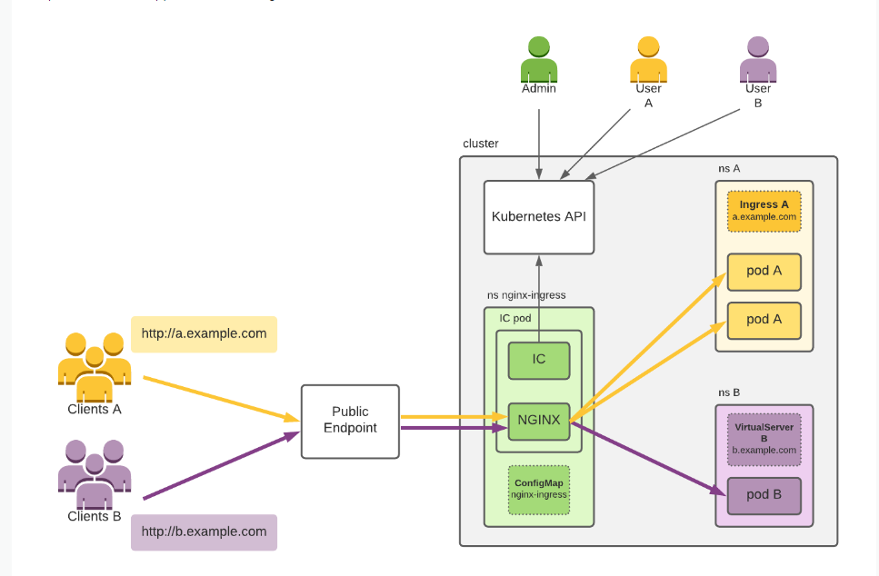
4. Ingress trong K8S

Slide 8
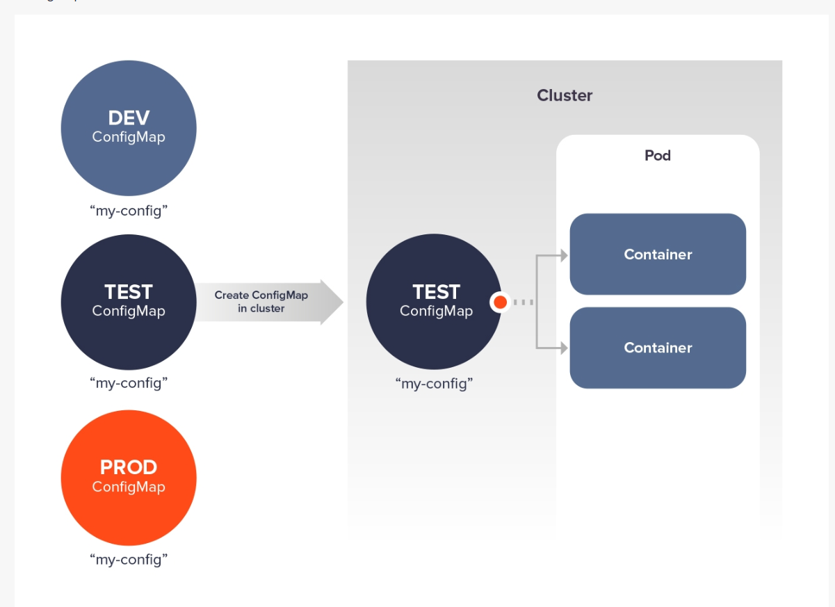
5. Configmap trong K8S

Slide 9
6. Triển khai 1 ứng dụng spring-boot lên K8S

Slide 10
II. Giới thiệu Helm chart
Các thành phần trong Helm chart
Triển khai 1 ứng dụng spring-boot lên K8S sử dụng Helm chart

Slide 11
III. Triển khai ứng dụng OTP Service

Slide 12
IV. Các tài liệu tham khảo

Slide 13
Thank you

